Slide 1
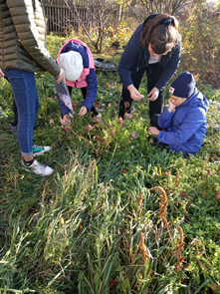
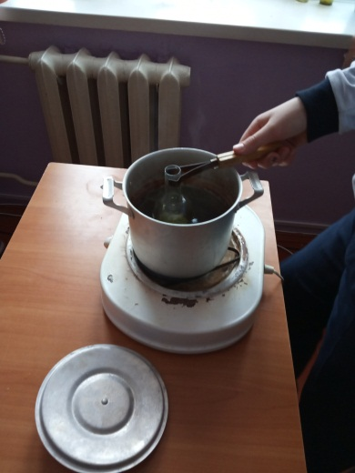
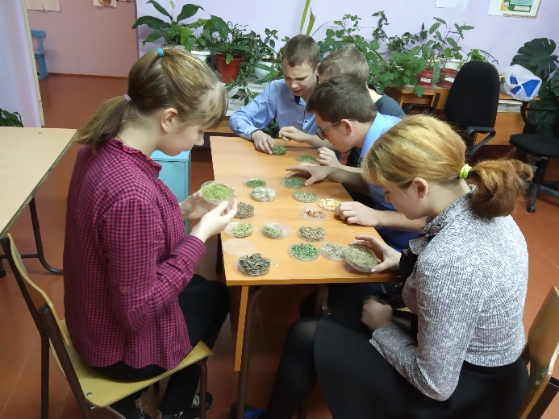
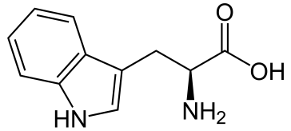
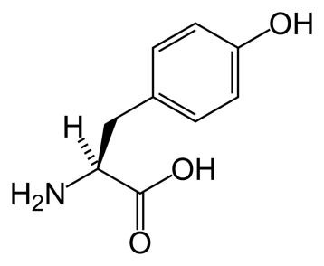
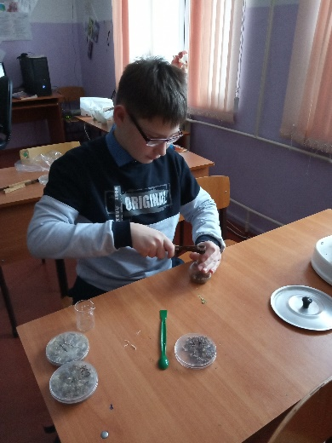
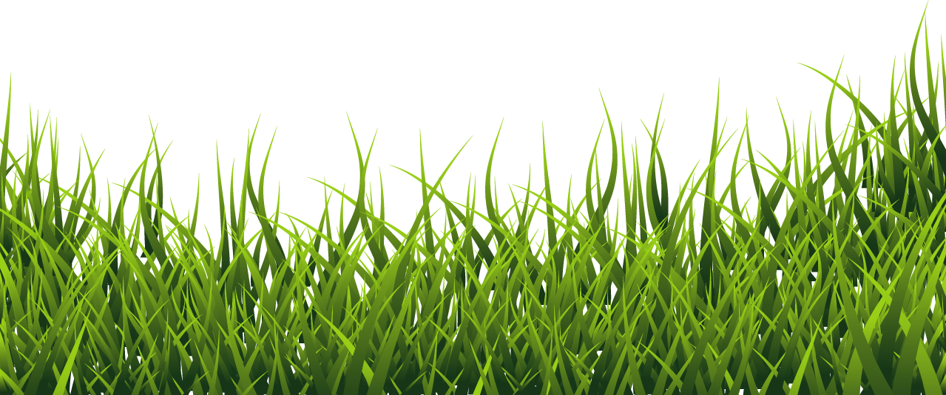
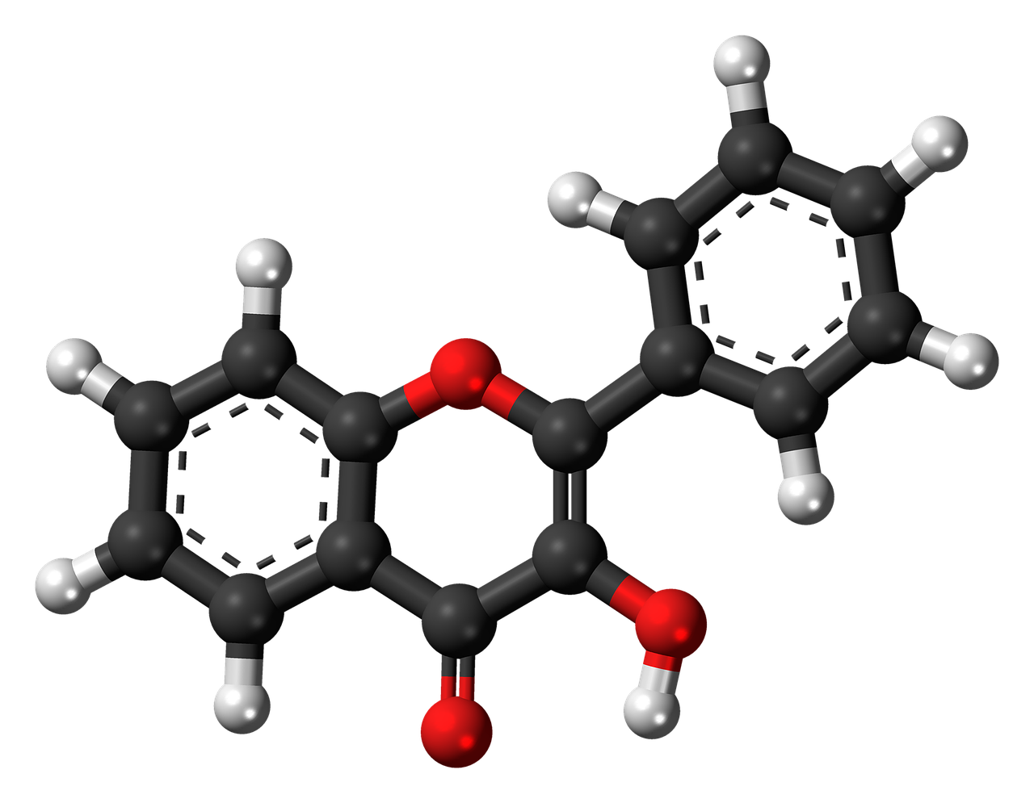
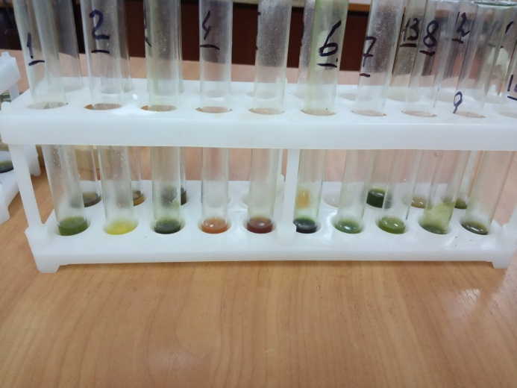
Поиск флавоноидов, танинов и алкалоидов в местной флоре
Выполнили: Баркова С., Митякина В., Суриков М., Кадилов А., Тушин С. – 9 кл., Мальцев И., Мизгирёв Н., Ермакович Е., Браман Л., Школьникова М. – 8 кл., Давыдова В., Еланцева С., Мальцева Ю. – 6 кл., Бородина А. – 5 кл.
Руководитель: Еланцев Николай Викторович, учитель биологии МКОУ Малокрасноярская ООШ
Фотографии участников проекта
Проблема, актуальность
В последние годы особое внимание обращается на растения, традиционно используемые в народной медицине, поэтому исследование флавоноидов, танинов и алкалоидов в различных частях растений, произрастающих в своей местности, является актуальным для лиц, изучающих фитотерапию.
Практическая значимость данной работы заключается в получении и распространении знаний о данных веществах, как о биологически активных веществах, являющихся доступными для улучшения и укрепления здоровья каждого человека.
Гипотеза: Максимальное содержание этих веществ содержится в коре и плодах растений.
Задачи:
1. Выявить растения местного фитоценоза с наивысшим содержанием этих веществ.
2. Определить роль в жизни человека этих растений.
3. Сравнить родственные виды голосеменных растений на наличие этих веществ.
♦ наблюдение;
♦ эксперимент (в т.ч. мыслительный);
♦ сравнение и анализ качественных показателей;
♦ поиск информации в сети Интернет;
♦ чтение литературы;
♦ обобщение.
Методы и эксперименты:
Результаты экспериментов
Выводы:
1. Максимальное количество биологически активных веществ местной флоры выявлено в листьях бересклета, осины и пузыреплодника.
2. Из данных растений человек использует только кору осины для дубления.
3. Низкое содержание всех веществ выявлено в сосне.
Гипотеза частично подтвердилась: в кожуре апельсинов много всех веществ, в кожуре яблони и коре ветки рябины мало танинов.

